Slide 1
1
時、分、秒
單 元 複 習

Slide 2
複習回顧
計量很短的時間用秒作單位
秒的認識
體會1秒的時間有多長
1.秒針走1小格是1秒,走一圈是60秒
2.1分=60秒
時
、分
、秒
時間單位
“大” 化 “小” ,大的時間是幾就是幾個60
“小” 化 “大” ,小的時間裡有幾個60,就是幾
經過時間=結束時刻- 開始時刻
時間的計算
用數格子的方法在鐘面上計算時間

Slide 3
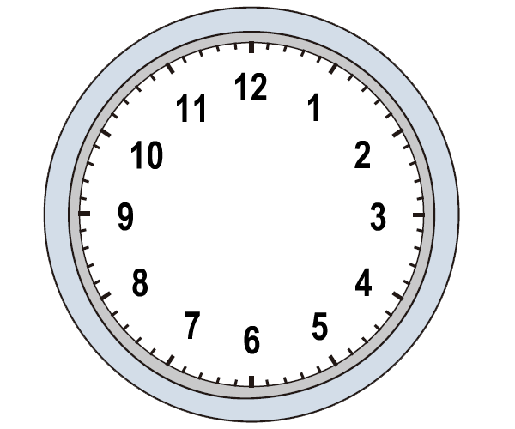
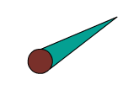
複習回顧
知識點1：秒的認識
1.認識鐘錶上的秒針。
最細最長的是 。
秒針
最短的是 。
時針
是 。
分針
秒針走1個小格是1秒，走1圈是60秒。

Slide 4
複習回顧
知識點1：秒的認識
2.在活動中體驗1秒有多長。
眨一下眼是1秒，
咳嗽一下是1秒，
鐘錶滴答一聲是1秒，
電子錶每閃一次就是1秒。
你還能舉例說明1秒有多長嗎？

Slide 5
實戰演練
知識點1：秒的認識
練
習
填一填。
1.鐘面上的三根針中，最細最長走得最快的那一根是（ ），秒針走一小格是（ ）秒，走一圈是（ ）秒。
秒針
1
60
2.分針走一小格是（ ）分，正好秒針走（ ），是（ ）秒，所以1分=（ ）秒。
1
一圈
60
60

Slide 6
複習回顧
知識點2：時間單位
時、分、秒之間的進率：
秒針走一圈分針走一小格，即1分=60秒；
分針走一圈時針走一大格，即1時=60分。
時、分、秒每相鄰兩個單位之間的進率都是60，利用進率之間的關係可以進行時間單位之間的換算。

Slide 7
實戰演練
知識點2：時間單位
60
60
1時=（ ）分
1分=（ ）秒
練
習
填一填。
2分=（ ）秒 3時=（ ）分
120秒=（ ）分 240分=（ ）時
120
180
2
4

Slide 8
複習回顧
知識點3：時間的計算
計算方法
1.計算經過的時間，可以借助鐘面數出分針走了多少小格，算出經過的時間。
2.利用時間與時刻之間的關係計算：
經過時間=結束時刻－開始時刻

Slide 9
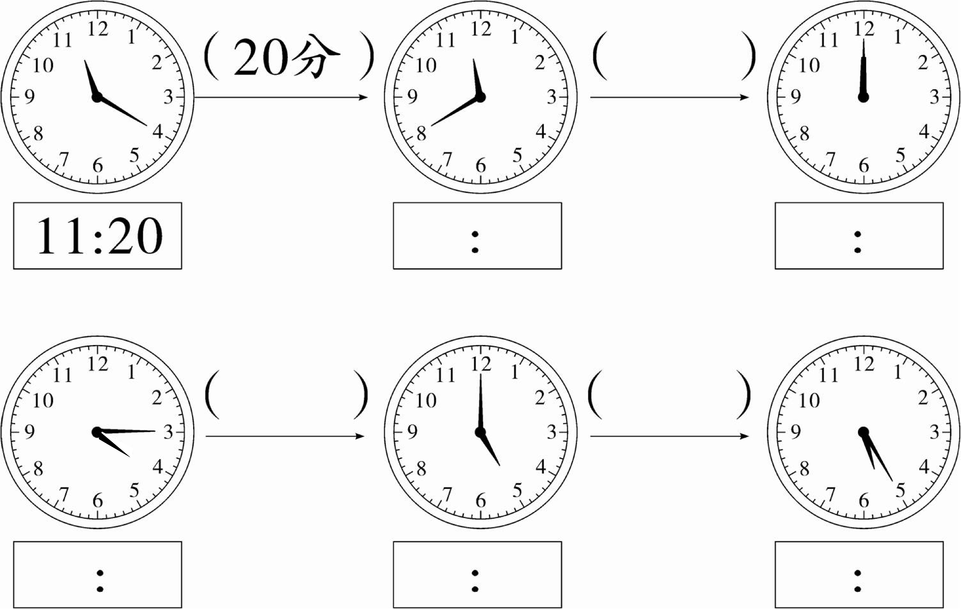
實戰演練
知識點3：時間的計算
練
習
20分
11 40
12 00
45分
25分
4 15
5 00
5 25

Slide 10
實戰演練
知識點3：時間的計算
一集電視劇從8時10分開始播出，8時55分結束，一共播出了多長時間？
練
習
一共播出了：
提示：結束時刻-開始時刻=經過時間
8時55分-8時10分
=45（分鐘）#
答：一共播出了45分鐘。

Slide 11
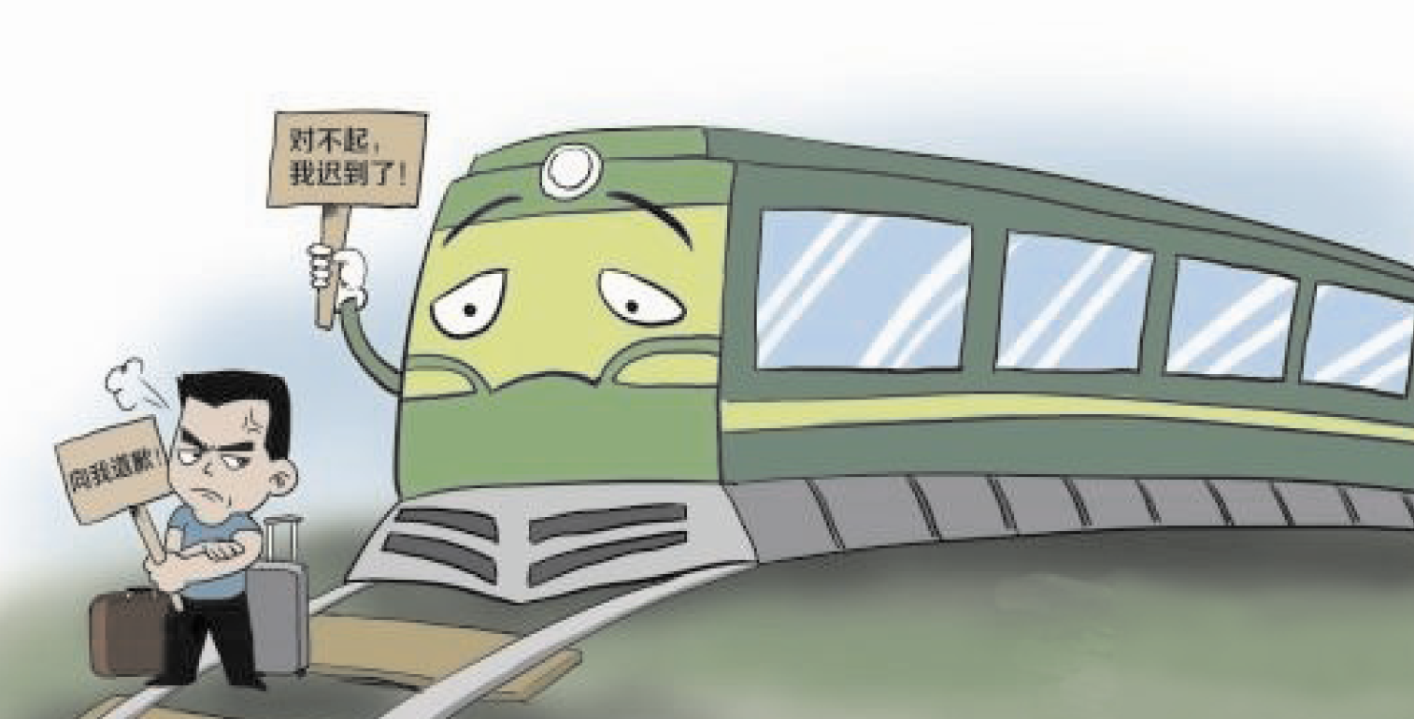
實戰演練
知識點3：時間的計算
練
習
一列火車本應9：15到達，現在要晚點25分鐘，什麼時候能到達？
“晚點”是什麼意思？
火車晚點了！
晚點就是遲到、延遲的意思
問題怎麼解決？你是怎麼想的？
9時15分+25分
=9時40分#
答：9時40分能到達。

Slide 12
實戰演練
知識點3：時間的計算
聯歡晚會從晚上7：30開始，演出2小時20分後結束，結束的時間是幾時幾分？
練
習
結束的時間是：
提示：結束時刻=開始時刻+經過時間
7時30分+2小時20分
=9時50分#
答：結束的時間是9時50分。

Slide 13
實戰演練
知識點3：時間的計算
練
習
足球比賽分上下兩個半場，上半場45分鐘，下半場跟上半場的時間一樣，中間休息15分鐘，全場比賽需要多少時間？
提示：全場的時間=上半場時間+中間休息時間+下半場時間
全場比賽需要：
45+45+15
=105（分）#
答：全場比賽需要105分鐘。

Slide 14
2
萬以內的加法和減法（一）
單 元 複 習

Slide 15
知識網路
可以先用兩位數加整十數，再加一位數；
也可以把十位和個位分開相加，再把兩次所得的和相加。
萬
以
內
的
加
法
和
減
法（一）
兩位數加兩位數
口算
兩位數減兩位數
先用兩位數減整十數，再用所得的差減一位數。口算有困難時可以列豎式計算。
幾百幾十加減幾百幾十的筆算
哪一位上的數相加滿十就要向前一位進1；哪一位上的數不夠減，就從前一位退1當10。
加減法的估算
根據問題和生活實際選擇恰當的估算策略。

Slide 16
複習回顧
知識點1：口算兩位數加、減兩位數
1.口算兩位數加兩位數的方法
方法一
54+28=
82
把28分成20和8，
先算54+20=74，
再算74+8=82。
20
8
74

Slide 17
複習回顧
知識點1：口算兩位數加、減兩位數
1.口算兩位數加兩位數的方法
方法二
54+28=
82
都分成整十數和一位數。先算50+20=70，
再算4+8=12，
最後算70+12=82。
50
4
20
8
70
12

Slide 18
實戰演練
知識點1：口算兩位數加、減兩位數
一、口算。
58-40= 68-24=
38+40= 120+230=
96-45= 45+23=
34+25= 500+110=
18
44
78
350
51
68
59
610

Slide 19
複習回顧
知識點2：幾百幾十數加、減幾百幾十數的筆算
370＋540＝
910
530－370＝
160
3 7 0
1
5 3 0
＋ 5 4 0
－ 3 7 0
1
9
1
0
1
6
0
哪一位上的數相加滿十就要向前一位進1
哪一位上的數不夠減，就從前一位退1當10。

Slide 20
複習回顧
知識點2：幾百幾十數加、減幾百幾十數的筆算
計算後要進行檢查。先檢查數是否抄錯，如果是豎式計算，看數位是否對齊，再看有沒有計算錯誤，最後檢查有沒有進位或退位以及寫沒寫進位或退位標誌。
注
意
事
項

Slide 21
實戰演練
知識點2：幾百幾十數加、減幾百幾十數的筆算
960-280 350-120
690+270 320+480
=680
=230
1
9 6 0
- 2 8 0
6 8 0
3 5 0
- 1 2 0
2 3 0
=960
=800
6 9 0
+ 2 7 0
9 6 0
3 2 0
+ 4 8 0
8 0 0
1
1

Slide 22
實戰演練
知識點2：幾百幾十數加、減幾百幾十數的筆算
學校買了一批故事書，分給五年級290本，分給六年級360本。五、六年級一共分了多少本故事書？
五、六年級一共分了：
290+360
=650（本）#
答：五、六年級一共分了650本故事書。

Slide 23
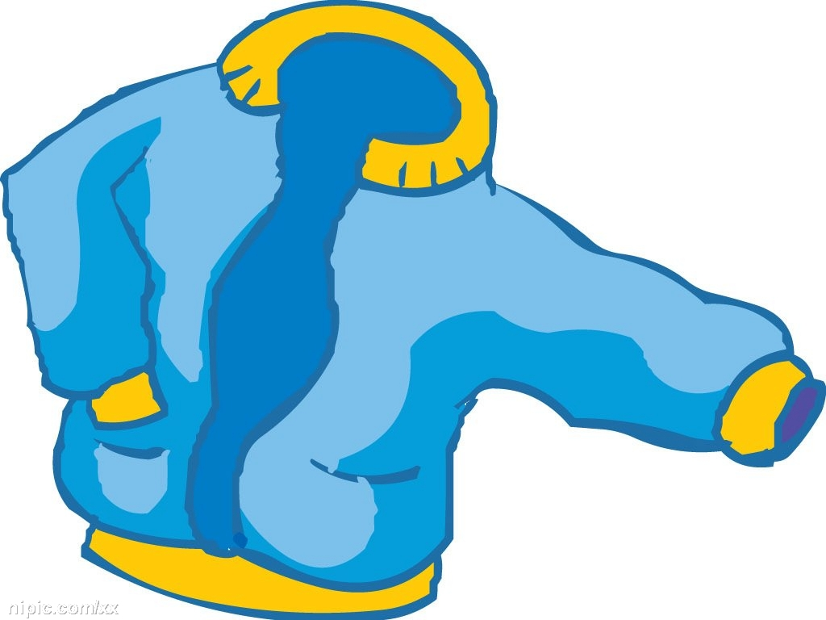
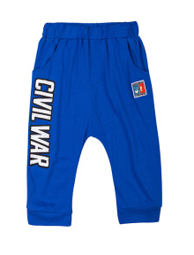
複習回顧
知識點3：用估算解決問題
拿500元錢，買這套衣服夠不夠呢？
269元
218元
分析
題目只問夠不夠，所以不需要計算出準確的答案。根據實際情況，可以先把每個三位數看成與它接近的幾百幾十數，再進行計算。

Slide 24
複習回顧
知識點3：用估算解決問題
拿500元錢，買這套衣服夠不夠呢？
269元
218元
解答
269+218
≈270+220
≈490（元）
500元＞490元
答：估大了都夠，500元錢就一定夠。

Slide 25
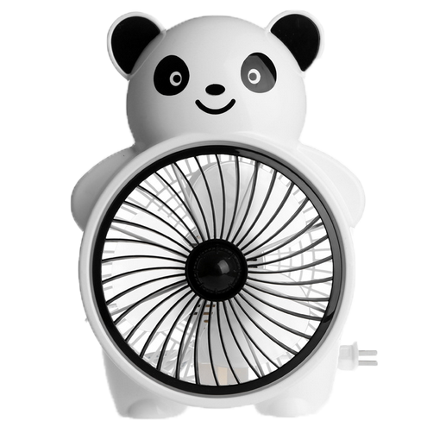
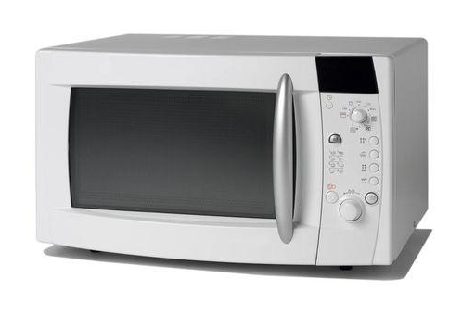
課後練習
2.爸爸要買下面這兩樣商品，他帶600元錢夠嗎？
244+373
≈240+370
≈610（元）
244元
373元
610元＞600元
答：估小了都不夠，帶600元一定不夠。

Slide 26
實戰演練
知識點3：用估算解決問題
3.下面是陽光小學“獻愛心”活動捐款情況。
年級 | 一年級 | 二年級 | 三年級
金額/元 | 302 | 396 | 470
年級 | 四年級 | 五年級 | 六年級
金額/元 | 450 | 510 | 592
（1）五年級比四年級多捐款多少元？
五年級比四年級多：
510-450
=60（元）#
答：五年級比四年級多捐款60元。

Slide 27
實戰演練
知識點3：用估算解決問題
3.下面是陽光小學“獻愛心”活動捐款情況。
年級 | 一年級 | 二年級 | 三年級
金額/元 | 302 | 396 | 470
年級 | 四年級 | 五年級 | 六年級
金額/元 | 450 | 510 | 592
（2）一年級和二年級大約一共捐款多少元？
一年級和二年級大約一共捐款︰
提示：題目說大約是多少錢，求出一個接近數就可以，直接用四捨五入的方法去估算答案就可以。
302+396
≈300+400
≈700(元)#
答︰一年級和二年級大約一共捐款700元。

